Slide 1
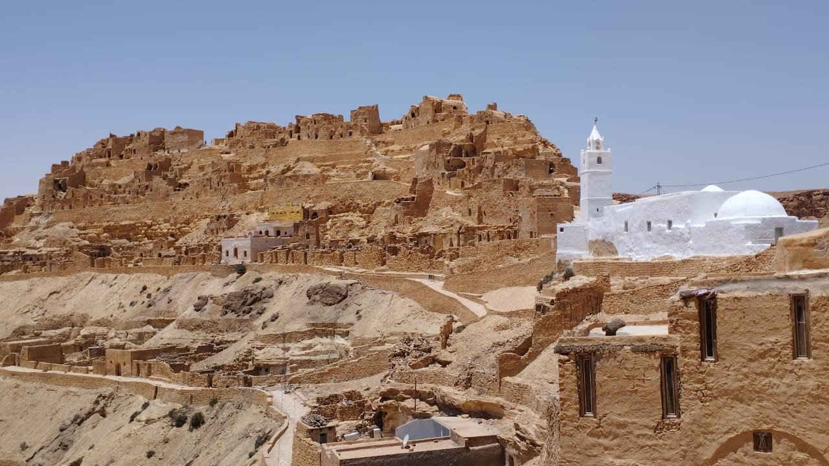
Une visite virtuelle 360° Au sud de la Tunisie *Tataouine*

Slide 2
UN CIRCUIT DE 2 JOURS à TATAOUINE
N'OUBLIEREZ LORS DE VOTRE VOYAGE À TATAOUINE

Slide 3
LE PREMIER JOUR DU VOYAGE

Slide 4
01.
Musée de
la
Mémoire de
la Terre

Slide 5
02.
CHNENI

Slide 6
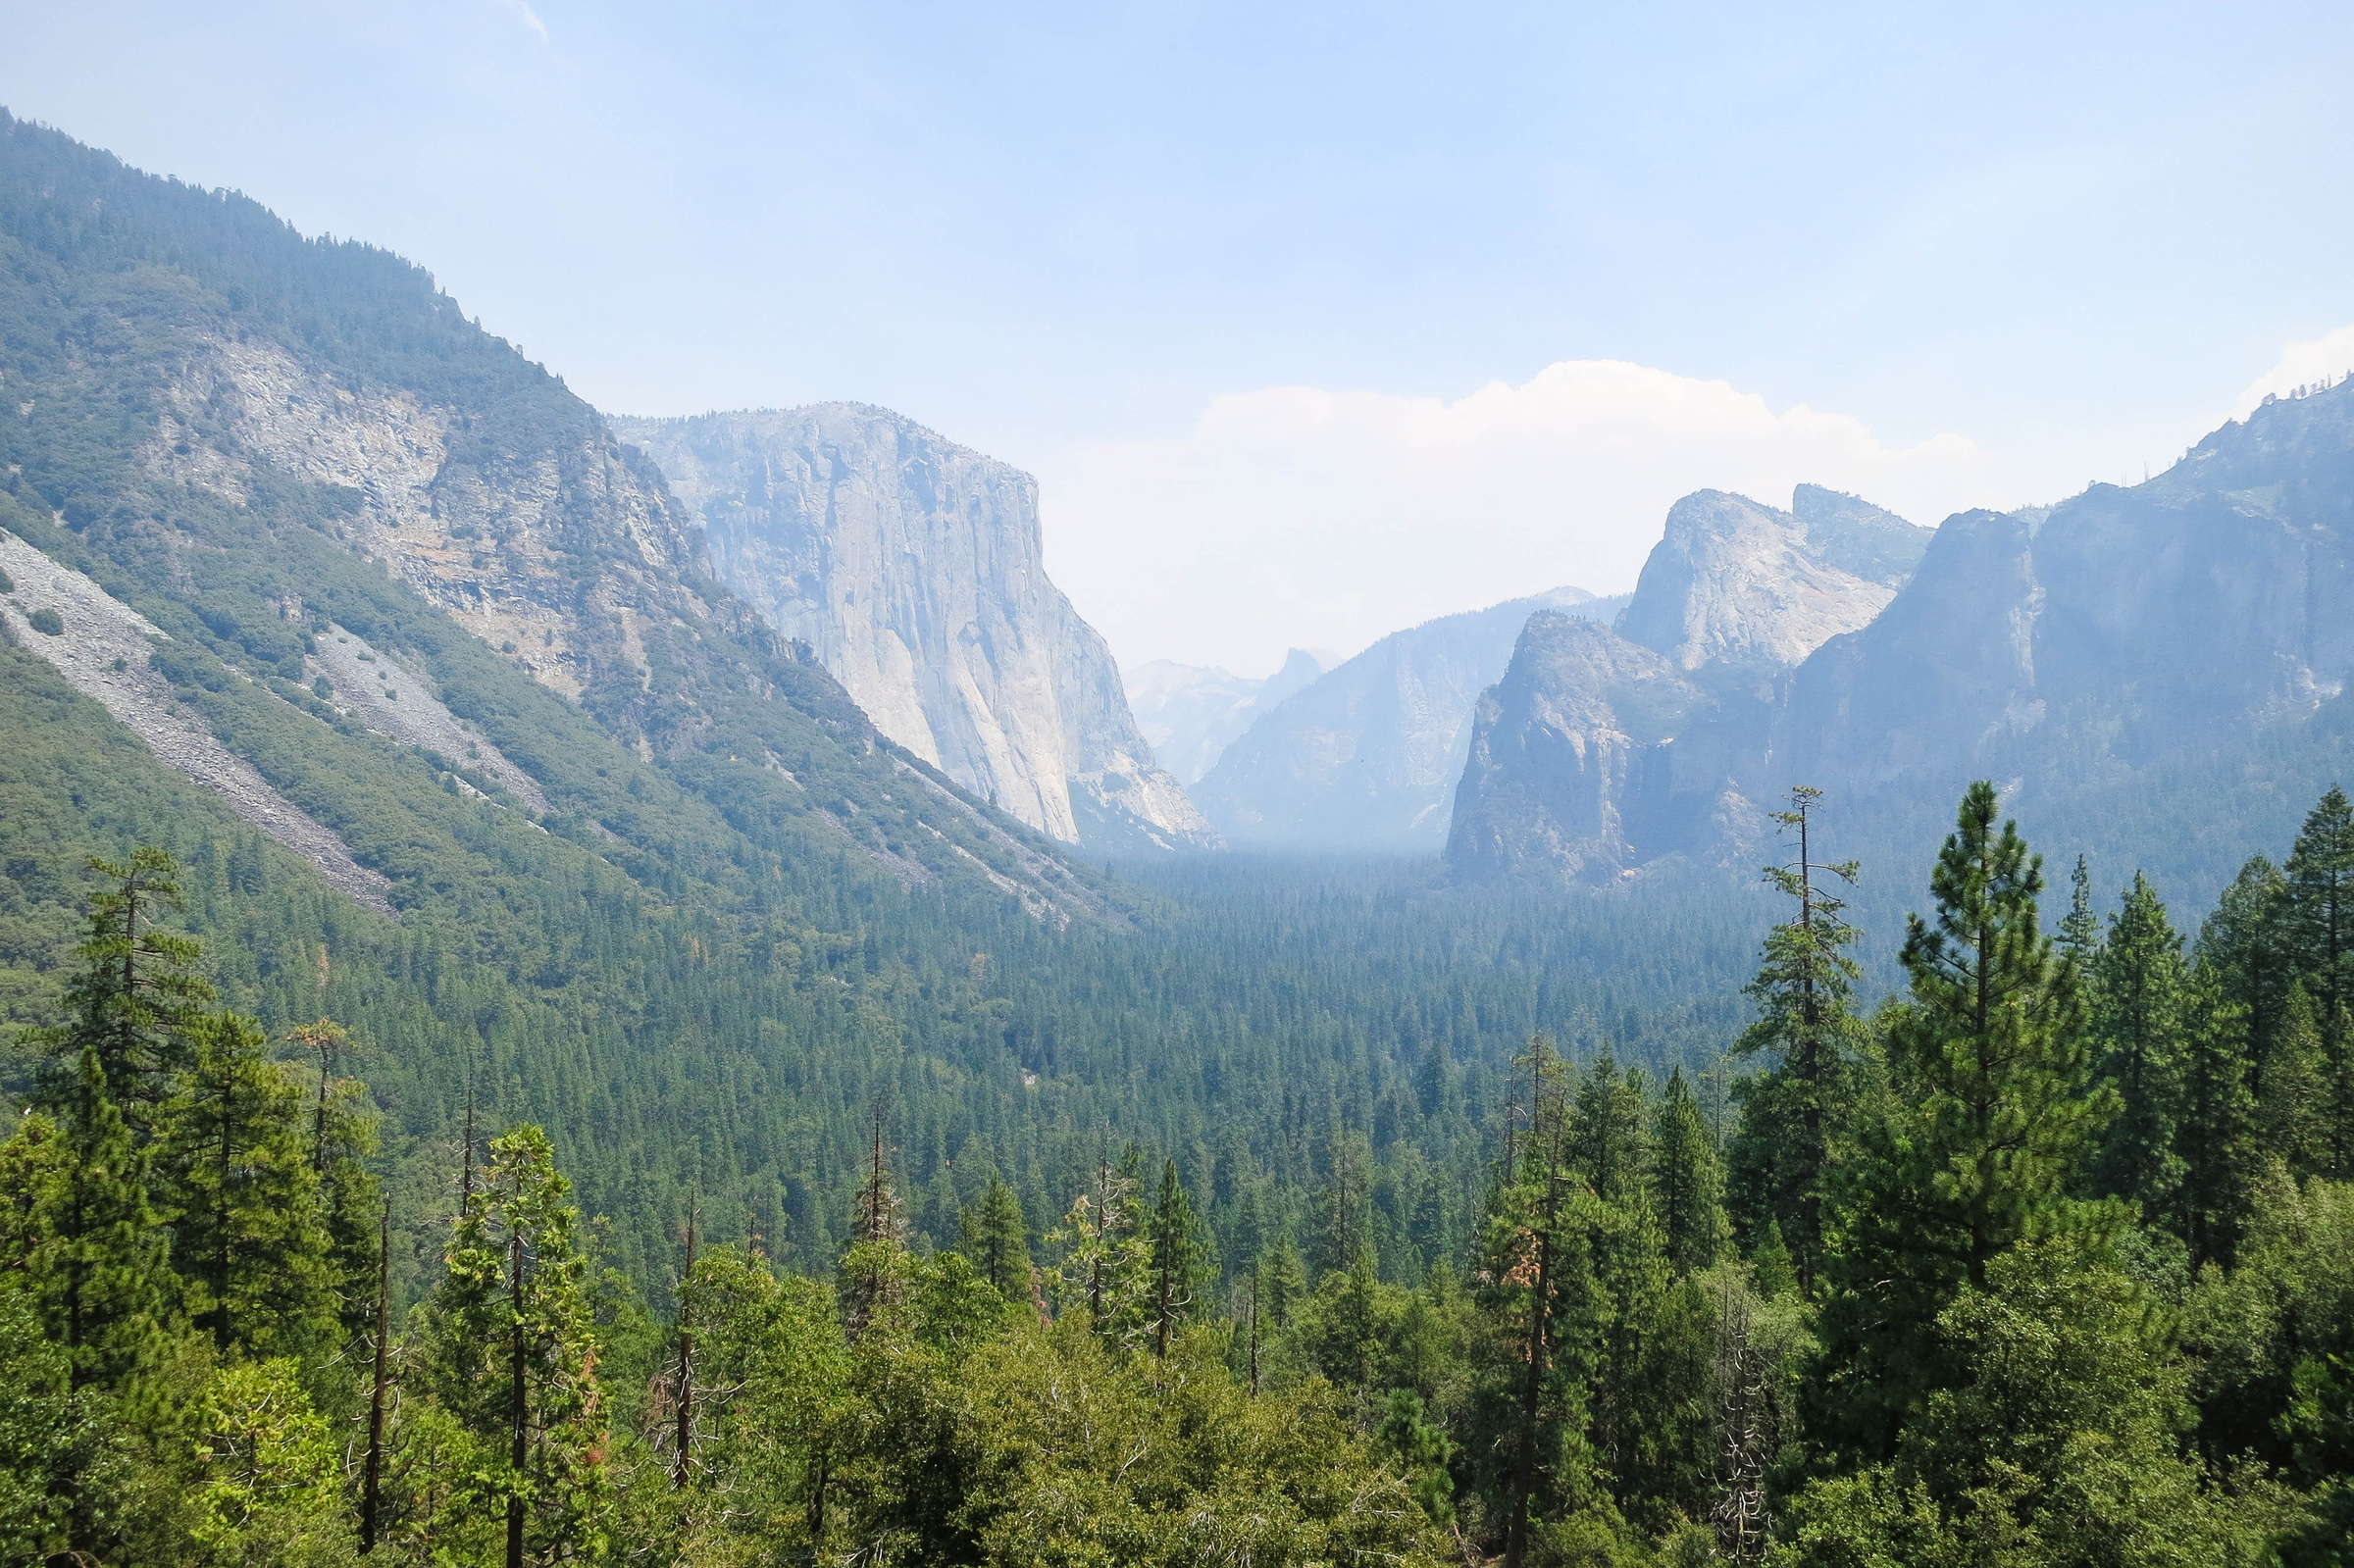
03.
RGOUDE SDABA

Slide 7
04.
Ghamrasan et la grotte des dessins préhistoriques

Slide 8
05.
،Kaser Hadada

Slide 9
LE TRAJET
GHAMRASAN ET LA GROTTE
DES DESSINS PRÉHISTORIQUES
MUSÉE ET LE
POINTS DE DÉPART
RGOUD SABA
CHNENI
KASER HADEDA

Slide 10
LE DEUXIÈME JOUR DU VOYAGE

Slide 11
01.
Kaser Hadada

Slide 12
02.
،Medina Tataouine

Slide 13
03.
Kaser Awled Soultan

Slide 14
04.
Kser Awled Dabab

Slide 15
05.
DWIRAT

Slide 16
2.LE TRAJET
GASER AWLED DABAB
KASER HADEDA
GASER AWLED SOULTAN
MEDINA TATAOUINE
DWIRAT

Slide 17
1 /DÉFINITION DE MUSÉE
2 /LOCALISER VIA GOOGLE MAPS
3 /UNE VISITE VIRTUELLE DU MUSÉE À 360°
4 / PHOTOS

Slide 19
MERCI

